Slide 1


网络技术高级工程师专业
安徽新华－魏义

Slide 2
RedHat Linux
服务器操作系统
安徽新华 2008年03月05日

Slide 3
教师介绍
姓名: 魏义
主授课程:
    Linux服务器操作系统
    网络数据库SQL Server 2005
    互联网体系结构
    WindowsXP
职级: 高级主讲

Slide 4
总学时安排
课时总计：72学时
第一篇 Linux基础入门
Linux基础入门
Linux系统安装
Linux系统常用命令

Slide 5
总学时安排
课时总计：72学时
第二篇 Linux系统管理
文件和目录管理
用户和组群帐户管理
软件包管理
磁盘管理
系统启动（GRUB）管理
进程和服务管理
作业控制和任务计划

Slide 6
总学时安排
课时总计：72学时
第三篇 Linux网络服务
Linux网络基础
Samba服务器
DNS服务器
Web服务器
FTP服务器

Slide 7
授课方法介绍
所见即所得、所见非所得
先行后知
先知后行

Slide 8
第一讲 Linux基础入门

Slide 9
本章目标
本章结束时，学员能够：
了解Unix和Linux的发展史
熟悉Linux的功能及特点
掌握主流的Linux内核及发行版本
关于RHCE 认证介绍

Slide 10
一、了解Unix和Linux的发展史

Slide 11
1.1.1 UNIX历史
1.1 系统介绍
1968年 Multics项目(1965年，AT&T贝尔电话实验室、通用电气公司、麻省理工学院MAC课题组一起联合开发一个称为Multics的新操作系统。Multics系统的目标是要向大的用户团体提供对计算机的同时访问，支持强大的计算数据存储，以及允许用户在需要的时候容易地共享他们的数据。 )

Slide 12
1.1.1 UNIX历史(续)
1970年 UNIX诞生
1973年 用C语言重写UNIX
1975年 Bell实验室允许大学使用UNIX V6
1977年 建立了SCO和交互式系统。
1980年 微软开发出XENIX
1981年 SUN公司成立

Slide 13
1.1.1 UNIX历史（续）
1983年 SUN发布SunOS、Hewlett-Packard发布HP-UX
1991年 Sun Solaris 1.0、Linux 0.02
1993年 NOVELL收购UNIX System实验室，NOVELL为X/Open加上UNIX商标，386BSD 1.0、FreeBSD 1.0、NetBSD 0.8
1994年 Linux 1.0正式推出
1998年 公开源代码

Slide 14
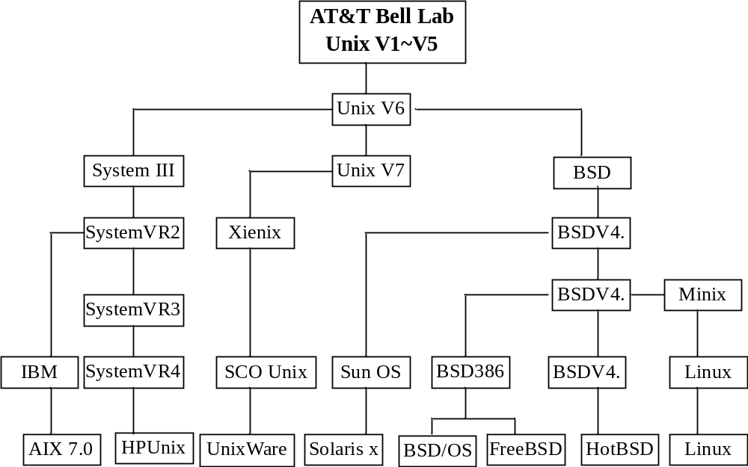
Ｕnix 发展树状图

Slide 15





1.1.2 UNIX主流产品介绍
当今Unix的两大主流：BSD Unix和Unix System V
著名的UNIX系统包括：
  SUN Solaris
  HP-UX
  IBM AIX （Advanced Interactive eXecutive）
  FreeBSD （Berkeley Software Distribution）
  SCO UNIX

Slide 16
1.1.2 .1 UNIX的特点
第一个版本特点：
一个简单的文件系统，它后来深化成称之为System V文件系统的早期版；
一个进程子系统和shell（命令解释器）。

Slide 17
1.1.2 .1 UNIX的特点
第二个版本特点：模块化内核
动态调整内核
多线程内核
高效的输入/输出
实时处理
安全性能
日志文件系统
存储管理
系统管理
在线帮助系统

Slide 18
1.1.3 Linux发展史
1.1.3.1 内核发展史：
  1991年10月,芬兰赫尔辛基大学的大学生Linus Torvalds为改进Minix操作系统开发了Linux0.01版(内核)。该版本不能运行，只是一些源程序。
  1991年底， Linus Torvalds 首次在Internet上发布基于Intel 386体系结构的Linux 源代码

Slide 19
1.1.3 Linux发展史
  1.1.3.1 内核发展史
  一些软件公司，如Red Hat，InfoMagic也不失时机的推出自己的以Linux为核心的操作系统版本。
  1994年，Linux1.0版内核发布。
  1998年7月是Linux的重大转折点，Linux赢得了许多大型数据库公司包括：Oracle、Informix、Ingres的支持。从而促进Linux进入大、中型企业的信息系统。
  2000年,最新的内核稳定版本是2.2.10,由150万行代码组成，估计拥有1000万用户。
  目前最新内核稳定版定是2.6.*。

Slide 20
1.1.3.2 Linux存在的问题
  有待标准化
  Linux的商业化倾向。
  安全性的因素(源码公开)。
  由免费分发造成的问题：用户担心得不到技术支持。

Slide 21
二、熟悉Linux的功能及特点

Slide 22
1.2 Linux的基本功能及特点
1.2.1 什么是linux
Linux为一种自由、开放、免费的软件，是一种多任务多用户的网络操作系统； Linux运行于多种平台（PC、工作站等）之上、源代码公开、免费、遵循 GNU 和GPL精神、遵守POSIX标准、与UNIX兼容的操作系统。

Slide 23
1.2 Linux的基本功能及特点
网络操作系统：
  网络操作系统(NOS),是网络的心脏和灵魂，是向网络计算机提供网络通信和网络资源共享功能的操作系统
  核心代码中包含相应网络服务的源码
  网络操作系统可以分为Windows类、Netware类、Unix类、Linux类。
Notes:
1. 传播者不能限制购买软件的用户自由权。即如果用户买了一套GPL软件，就可以免费复制和传播或自己出售。

Slide 24

1.2 Linux的基本功能及特点
GNU项目：
  GNU是GNU’s not UNIX的递归缩写。
  GNU Project开始于1984年，由自由软件基金(FSF for Free Software Foundation)支持，目的是为了建立免费的UNIX系统。
  GNU的基本体系是micro kernel。
  GNU的基本原则是共享。
Notes:
1. 传播者不能限制购买软件的用户自由权。即如果用户买了一套GPL软件，就可以免费复制和传播或自己出售。

Slide 25
1.2 Linux的基本功能及特点
由自由软件基金(Free Software Foundation)
  自由软件的自由（free）有两个含义：第一，是可免费提供给任何用户使用；第二：是指它的源代码公开和可自由修改。
  Copyleft : 确认作者的所有权和标志。你可以自由分发和修改该成果。但你不能声明你做了原始的工作，或声明是由他人做的。最终，所有派生的工作必须遵循这些条款。
  Open Source
Notes:
1. 传播者不能限制购买软件的用户自由权。即如果用户买了一套GPL软件，就可以免费复制和传播或自己出售。

Slide 26
1.2 Linux的基本功能及特点
GPL（General public License）通用公共许可软件：
GPL和软件是否免费无关，它主要目标是保证软件对所有的用户来说是自由的：
  它要求软件以源代码的形式发布，并规定任何用户能够以源代码的形式将软件复制或发布给别的用户。
  它提醒每个用户，对于该软件不提供任何形式的担保。
  如果用户的软件使用了受GPL保护的任何软件的一部分，那么该软件就继承了GPL软件，并因此而成为GPL软件，也就是说必须随应用程序一起发布源代码。
  GPL并不排斥对自由软件进行商业性质的包装和发行，也不限制在自由软件的基础上打包发行其他非自由软件。
Notes:
1. 传播者不能限制购买软件的用户自由权。即如果用户买了一套GPL软件，就可以免费复制和传播或自己出售。

Slide 27
1.2 Linux的基本功能及特点
软件的分类：
1、商业软件：
用户必须向发行商购买软件的许可证，用户只具有使用权，不允许复制和传播；
2、共享软件：
用户可以免费使用软件的试用版，在试用期间用户可以复制，但使用结束后，用户必须购买软件的许可证；
3、自由软件：
用户可以永远免费使用的软件，且可以任意复制和传播；
Notes:
1. 传播者不能限制购买软件的用户自由权。即如果用户买了一套GPL软件，就可以免费复制和传播或自己出售。

Slide 28
1.2 Linux的基本功能及特点
POSIX标准：
UNIX发展过程中，出现了许多变种（BSD、System V 等）。为统一标准，出现了POSIX（可移植操作系统接口，Portable Operating System Interface）系列标准，它定义了一套标准的操作系统接口和工具。从理论上说，POSIX标准代码很容易移植到任何遵守POSIX的操作系统中。今天，几乎所有的正式操作系统都以支持POSIX标准为目标。
Notes:
1. 传播者不能限制购买软件的用户自由权。即如果用户买了一套GPL软件，就可以免费复制和传播或自己出售。

Slide 29
1.2.2 Linux内核的技术特性
抢先式多任务：
Linux将CPU的运行周期分配给多个应用程序允许多个用户同时执行不同的程序。并且可以给紧急任务以较高的优先级，从而大大提高了CPU资源的利用率。

Slide 30
1.2.2 Linux内核的技术特性
进程管理：
进程调度算法十分科学，对系统资源的利用亦比Unix更为有效。
存储管理：
  内核支持按需调页(demand paging)
  支持虚拟内存技术

Slide 31
1.2.2 Linux内核的技术特性
文件系统：
Linux 现在采用的是ext2/ext3文件系统，具有较高的系统效率。通过VFS（虚拟文件系统），Linux还可以支持ext3、msdos、minix、vfat、hpfs、iso9660等文件系统。
网络支持：
在网络方面，Linux支持TCP/IP网络，同时支持多种网络协议如Ipv4、Ipv6、X.25、IPX等。

Slide 32
1.2.3 Linux系统的特点
完全免费
高效安全稳定
支持多种硬件平台
友好的用户界面
强大的网络功能
支持多任务、多用户

Slide 33
Linux应用现状
Linux主要应用方向
平台应用
服务器平台
桌面平台
嵌入式应用
Network Computer
智能终端（手机、PDA）
自动化控制

Slide 34







1.2.3 Linux系统的特点(续)
特点 | Windows 2003 | Linux
安全性能 | 一般 | 好
稳定性 | 好 | 很好
软件支持 | 很好 | 好
硬件支持 | 好 | 一般
源代码 | 保密 | 开放
系统可调节性 | 基于界面的规范性, 更易于调节 | 具有极大的可调节性
使用方便性 | 非常方便 | 方便
版权限制和费用 | 有 | 无
技术支持 | 好 | 基于社团形式的

Slide 35
三、掌握主流的Linux内核及发行版本

Slide 36
1.3 主流Linux版本
发行版本：
仅有内核而没有应用软件的操作系统是无法使用的，所以许多公司或社团将内核、源代码及相关的应用程序组织构成一个完整的操作系统，让一般的用户可以简便地安装和使用Linux，这就是所谓的发行版本（distribution）。
发行版本提供一些安装界面和系统设定管理工具的一个软件包的集合。相对于内核版本，发行套件的版本号随发布者的不同而不同，与系统内核的版本号是相对独立的。

Slide 37








1.3 主流Linux版本
主流Linux发行版本版本：
Red Hat Linux （1994年芬兰，最流行）
SuSE Linux （1992年德国,流行于欧洲）
Debian Linux （稳定、难度大）
Ubuntu （非洲）
Caldera Linux （商业性）
Mandrake Linux（主流）
Turbo Linux （国产）
Red Flag Linux （国产，中科院）

Slide 38


1.3 主流Linux版本
发行版本查看：
＃cat /etc/issue

Slide 39
1.3 主流Linux版本
各种发行版本的主要区别：
    安装方式、安装程序不同
    配置方式不同
    捆绑软件不同
    技术支持不同

Slide 40
1.3 主流Linux版本
内核版本:
内核的开发和规范一直是由Linus领导的开发小组控制着，版本也是惟一的。开发小组每隔一段时间公布新的版本或其修订版，从1991年10月Linus向世界公开发布的内核0.0.2版本（0.0.1版本功能相当简陋所以没有公开发布）到目前最新的内核2.6.22版本，Linux的功能越来越强大。

Slide 41
1.3 主流Linux版本
内核版本:
Linux内核的版本号命名是有一定规则的，版本号的格式通常为“主版本号.次版本号.修正号”。
实例: 2.6.9-22
其中：
  ２.6：代表发行版本号（第二位为奇数代表示该版本内核为开发版，为偶数则为稳定版）。
  9：修改次数（末版本号）。
  22：建立（build）号，每个建立可以增加少量新的驱动程序或缺陷修复。

Slide 42

1.3 主流Linux版本
显示内核版本号：
  ＃uname -r
  ＃uname -a

Slide 43
四、 Red Hat Enterprise Linux

Slide 44
1.4.1 Red Hat Linux发行版本
Red Hat 7.X，8.0，9.0
Fedora Core 1,2,3,4,5,6,7,8 (FC8) 桌面版
Red Hat Enterprise Linux 1,2,3,4,5 (RHEL5) 服务器版

Slide 45
1.4.1 Red Hat Linux发行版本
Red Hat是全球最大的Linux厂商。
在Red Hat Linux 9之后（2003年9月底 ），Red Hat Linux发展分为两个分支：Fedora项目和Red Hat Enterprise Linux 。
Fedora项目是一个由Red Hat资助并被Linux社区支持的开源项目，免费、但不提供技术支持 。
Red Hat Enterprise Linux更加专业，功能更加强大，性能也更优越，需要付费购买，有技术支持服务。

Slide 46
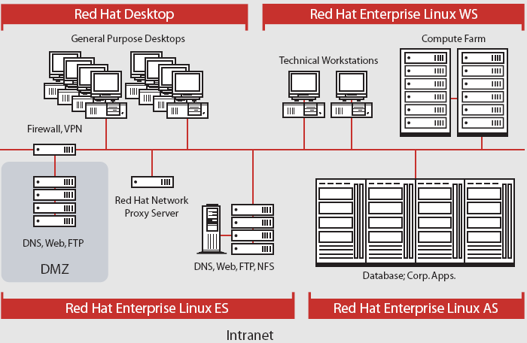
1.4.1 Red Hat Linux发行版本

Slide 47
1.4.1 Red Hat Linux发行版本
1）Red Hat Enterprise Linux AS
Red Hat Enterprise Linux AS (Advanced Server) 是企业Linux解决方案中最高端的产品，专为企业的关键应用和数据中心而设计。在Intel X86平台上，支持2个以上CPU和大于8GB的内存。

Slide 48
1.4.1 Red Hat Linux发行版本
2）Red Hat Enterprise Linux ES
Red Hat Enterprise Linux ES (Enterprise Server) 为Intel X86 市场提供了一个从企业门户到企业中层应用的服务器操作系统。它支持1-2CPU和小于8GB内存的系统。它提供了与Red Hat企业Linux AS同样的性能，区别仅在于它支持更小的系统和更低的成本，是AS的精简版本 。

Slide 49
1.4.1 Red Hat Linux发行版本
3）Red Hat Enterprise Linux WS
Red Hat Enterprise Linux WS (Workstation) 是Red Hat Enterprise Linux AS和ES的桌面/客户端合作伙伴，它只适合作客户端应用。

Slide 50
1.4.2 RHEL AS 4.0概述
Red Hat Enterprise Linux AS 4.0在2005年2月15日发布, 它支持最大的与X86兼容的服务器，提供最高级别的技术支持，是为大量安装部门级服务器和配置管理器而设计的。
Red Hat Enterprise Linux AS 4.0采用2.6.9内核,，具备更强的性能和优秀的硬件识别能力，对SELinux的支持则让Red Hat Enterprise Linux AS 4.0更安全。
Red Hat Enterprise Linux AS 4.0是大型企业部门及计算中心的最佳解决方案,因为它包括了最全面的网络服务，能够支持到16个处理器，64GB内存的最大型服务器架构。

Slide 51
五、 Linux的结构

Slide 52
1.5 linux的构成
1.构成示意图
文件系统
  S
  H
  E
  L
  L
  内核
硬件
shell

Slide 53
1.5 linux的构成
各部分功能介绍:
硬件：
计算机硬件支持。
CPU需求
X86体系
intel:386、486、Celeron、Pentium、PⅡ、 PⅢ、P4
AMD：K5、K6、K6-2、Athlon和Duron等
其它：Alpha AXP MIPS Sparc PowerPC等
内存需求
最低为：4MB

Slide 54
1.5 linux的构成
各部分功能介绍:
内核：
  是Linux系统的核心，具有操作系统的五大管理功能(进程管理、设备管理、存储管理、作业管理、文件管理)。
  Linux内核本身并不是操作系统，它是一个完整操作系统的组成部分
  整个Linux内核由内存管理程序、虚拟文件系统、进程调度程序、进程间通信及网络接口五部分构成。

Slide 55
1.5 linux的构成
各部分功能介绍:
Shell：
  系统的用户接口界面，用户与内核交互操作的一种接口程序，接收用户输入的命令或者操作,解释执行命令，并返回结果。
  目前主要有下列版本的Shell：
    Bourne Shell：贝尔实验室开发。
    BASH：Bourne Again Shell，是GNU操作系统上默认的shell。
    Korn Shell：是对Bourne SHell的发展，在大部分内容上与Bourne Shell兼容。
    C Shell：是SUN公司Shell的BSD版本。

Slide 56
1.5 linux的构成
各部分功能介绍:
文件系统：
存放在格式化的存储介质上的能够被操作系统管理的文件集合。

Slide 57
1.5 linux的构成
应用程序
各部分功能介绍:
文件系统：
文件访问请求
VFS
ReiserFS
EXT3
NTFS
ISO9660
设备驱动程序
存储设备

Slide 58
1.5 linux的构成
各部分功能介绍:
文件系统：
/
bin
boot
dev
etc
home
lib
proc
usr
var
…
grub
lost+found
bin
local
share
…
bin
man
src
…
man1
php.1

Slide 59
目录介绍：
目录名 | 说明
/ | Linux系统根目录
/bin | 存放普通用户可执行文件，系统中的任何用户都可以执行该目录中的命令，目录 /usr/bin 中也存放了一些用户命令。
/sbin | 存放系统管理员使用的管理程序 ，普通用户不能执行该目录中的命令
/home | 普通用户的主目录，每个用户在该目录下都有一个与用户名同时的目录
/etc | 存放系统配置和管理文件，这些文件都是文本文件
/boot | 存放内核和其它系统启动时使用的文件。
/dev | 存放设备文件
/proc | 可以在该目录下获取系统信息，这些信息是在内存中由系统自己产生的。

Slide 60
目录介绍：
目录名 | 说明
/lib | 存放着系统最基本的动态链接共享库，其作用类似于Windows里的.dll文件。几乎所有的应用程序都要用到这些共享库。目录 /usr/bin 中含有更多库文件。
/lost+found | 这个目录平时是空的，但当突然停电、非正常关机后，有些文件就临时存放在这里。
/mnt | 存放系统引导后被挂载的文件系统的挂载点。
/root | 存放根用户（超级用户）的主目录。
/initrd | 存放在计算机启动时挂载 initrd.img 映像文件的目录以及载入所需的设备模块。
/tmp | 存放用户程序运行时所产生或保存的一些临时文件。 /tmp 有全局读写权。
/var | 用于存放大系统中经常变化的文件，如日志文件，用户邮件邮件等

Slide 61
目录介绍：
目录名 | 说明
/usr | 这是最庞大的目录，我们要用到的应用程序和文件几乎都存放在这个目录下。其中包含以下子目录：
/usr/X11R6 | 存放X-Window的目录
usr/bin | 存放着许多应用程序
/usr/sbin | 超级用户使用的一些管理程序
/usr/doc | Linux文档的大本营
/usr/include | Linux下开发和编译应用程序需要的头文件
/usr/lib | 存放一些常用的动态链接共享库和静态档案库
/usr/local | 这是提供给一般用户的/usr目录，在这里安装软件最适合
/usr/man | 帮助文档的存放目录
/usr/src | Linux开放的源代码就存在这个目录
/var/spool | 存放一些邮件、新闻、打印队列等

Slide 62
六、关于RHCE 认证介绍

Slide 63
1.6 关于RHCE 认证
RED HAT简介
  RED HAT是全球最大的Linux开源技术厂家。RED HAT公司总部位于美国加利福尼亚，在全球拥有22个分部。
RHCE 简介
  全称Red Hat Certified Engineer（红帽子认证工程师）
RHCE课程体系：
  RH033 RED HAT LINUX 基础课程
  RH133 RED HAT LINUX 系统管理
  RH253 RED HAT LINUX 网络及安全管理

Slide 64
RHCE认证考试：
  RHCE 采用了实机演练的考试方式，分为三个部分：
  Part I：服务器安装和网络服务配置测试（Server Install and Network Service Setup Exam） （2.5小时 ）
  Part Ⅱ：多项选择题（Multiple Choice Exam） （1小时 ）
  Part Ⅲ：故障排除测试（Debug Exam） （2.5小时 ）
认证考试通过的标准 ：
  三个部分的总分要求在240分以上，任何一阶段的成绩都不能低过80分。

Slide 65
Red Flag Linux认证体系
Red Flag 认证课程 RAP / RCE
  RL001 红旗Linux桌面应用 (中文)
  RL002 红旗Linux 用户基础 (中文)
  RL003 红旗Linux 系统管理 (中文)
  RL004 红旗Linux 网络管理 (中文)

Slide 66
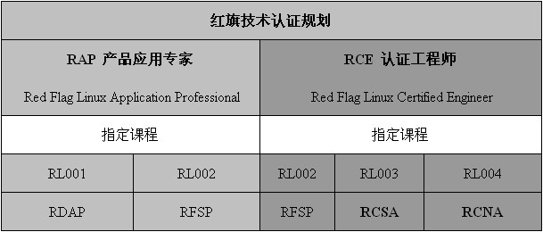

Slide 67
本章总结
了解Linux的发展历史、现状
了解UNIX和Linux系统之间的关系
了解主流的Linux发行版
了解Linux系统的特点
关于RHCE 认证介绍
Notes:
本章总结

Slide 68
作业
要求各位同学了解UNIX和Linux中的基本术语、相关的Linux特点、及不足之处。
知道Linux的发展历史
熟悉Linux的认证内容和相关的考试事项。

Slide 69

问题交流

